Slide 1
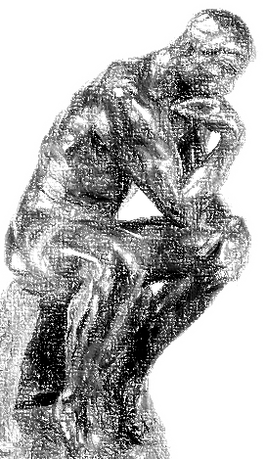
Honoursprogramma Psychiobiologie
Voorlichting: 3 december van 13:00-14:00 in D1.114
Inhoud honoursprogramma
Ervaringen van honoursstudenten
Honoursvak “So you think you can think?”
Als je interesse hebt in honoursvakken van het IIS (zie website iis.uva.nl):
Try-out class op 27 november 17:30-22:00 in REC C1.03: docenten vertellen in 10 min iets over aangeboden honourscursussen in het tweede semester

Slide 2
Is wat tijdens een college wordt verteld over tien jaar net zo waar?
Hebben wetenschappers altijd gelijk?
Hoe overtuig je anderen met argumenten?
Hoe schrijf je een essay over een actueel wetenschappelijk onderwerp?
Wat houdt het vak in? Wekelijkse werkgroepen waarin je vaardigheden opdoet op het gebied van kritisch denken, argumentatie, wetenschapsfilosofie en wetenschapsnieuws
Voor wie? Studenten met goede studieresultaten die op zoek zijn naar extra uitdaging
Aantal studiepunten? 3EC (telt mee voor honourscertificaat)
Wanneer? Tweede semester
Meer informatie? Honoursprogramma-website/flyer (Blackboard)
Aanmelden of vragen? Uiterlijk 12 december 2014 mailen naar:
Sandra Cornelisse, S.Cornelisse@uva.nl

